Slide 1
第十章 浮力
物体的浮沉条件及应用
第三节
第2课时 物体浮沉条件的应用
优翼理综学科号

Slide 2
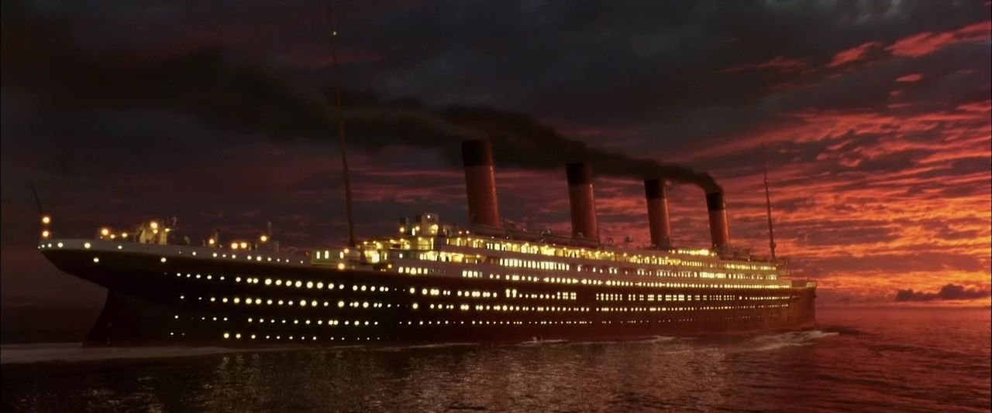
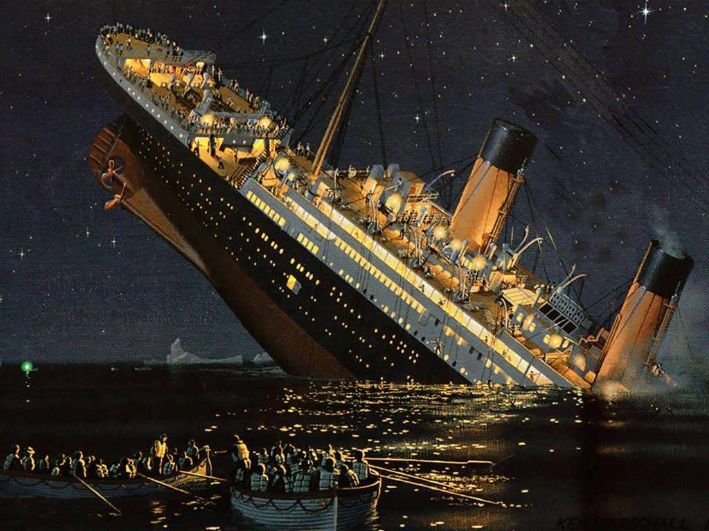
观察与思考
像“泰坦尼克”号这样的钢铁巨轮为什么能浮在海面上？
撞上冰山后，“泰坦尼克”号为什么会沉没？

Slide 3
学习目标
01
知道人类从远古时候就开始利用浮力。
02
知道潜水艇、轮船、密度计等浮沉条件的应用。（重点）

Slide 4
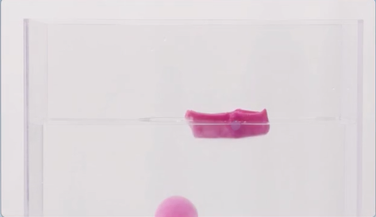
轮船
想想做做
用橡皮泥做成能承载重物的小船，使它漂浮在水面上。
演示：橡皮泥小船

Slide 5
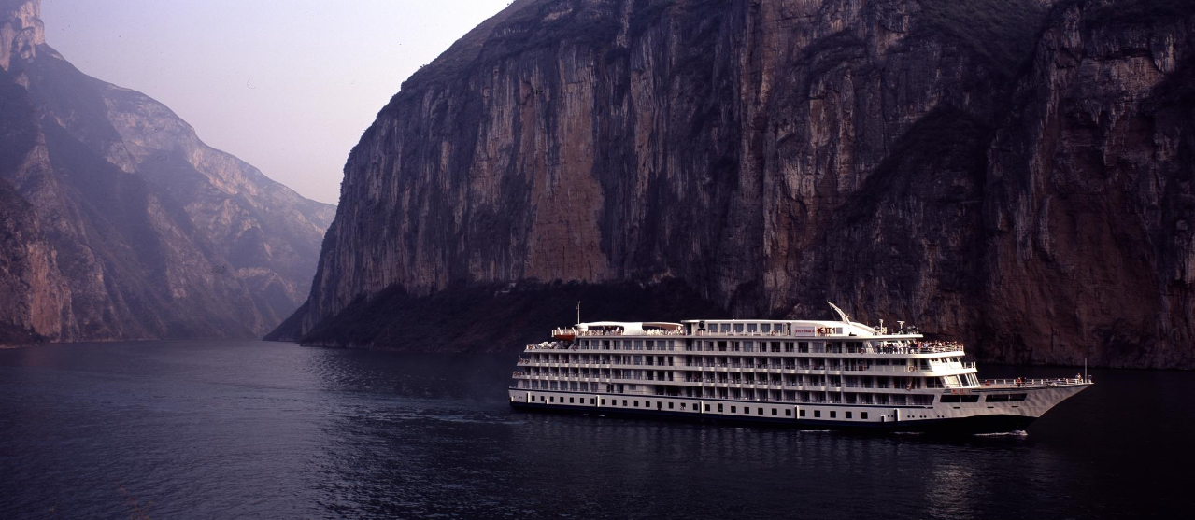
工作原理：
将钢铁制成空心的轮船，可以排开更多的水，漂浮在水面上。

Slide 6
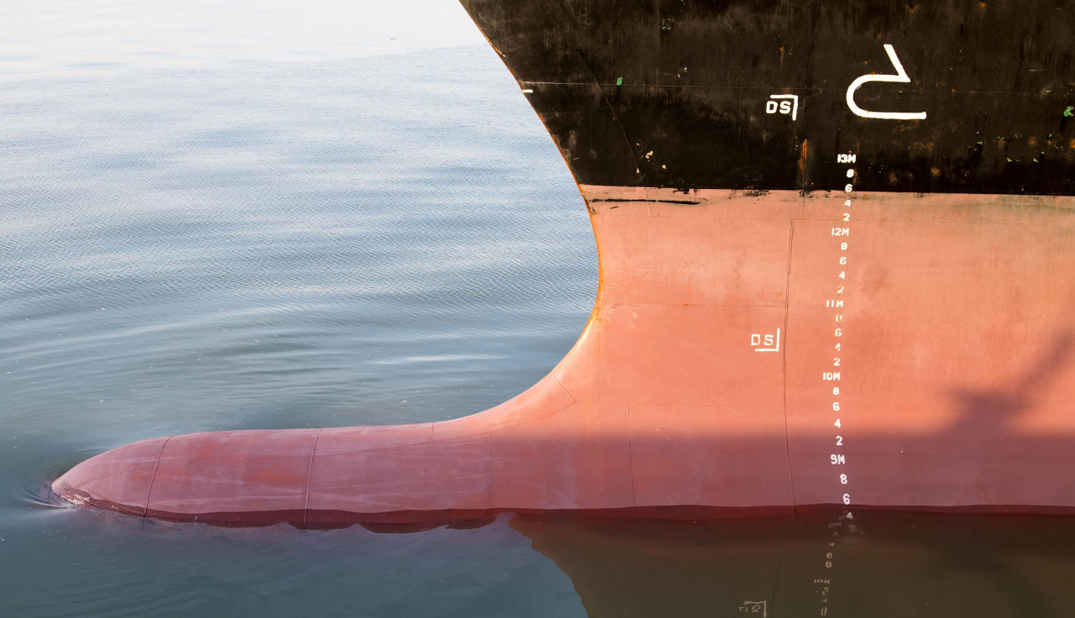
载重线
排水量（m_{排}）：
轮船满载时排开水的质量：
F_{浮}= m_{排}g 而 F_{浮}=G
m_{船}+m_{货}= m_{排}
轮船满载排水量

Slide 7
练一练
一艘轮船的排水量是10000t，它满载货物时的总质量是————t，该船满载货物时受到水的浮力是 ——————N。若该船从大海驶入内河，船的重力大小 —————（选填“变大”“变小”或“不变”，下同），受到的浮力大小——————，由于河水密度比海水密度小，所以它排开水的体积————，因此轮船要 ——————（选填“上浮一些”或“下沉一些”）。（g取10N/kg）
10000
1×10⁸
不变
不变
变大
下沉一些

Slide 8
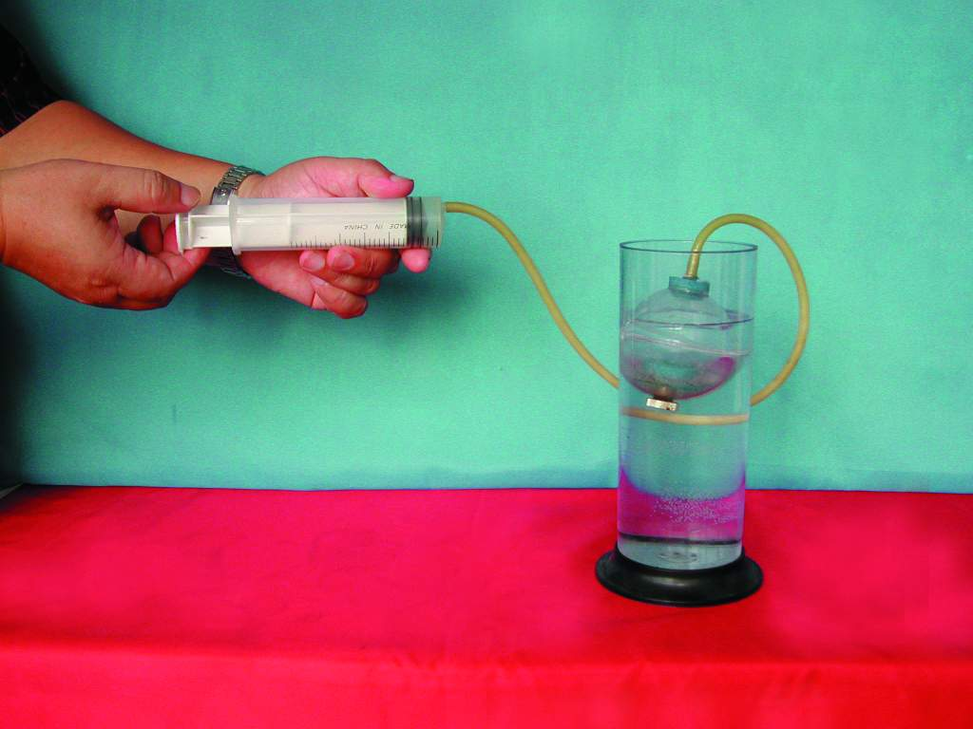
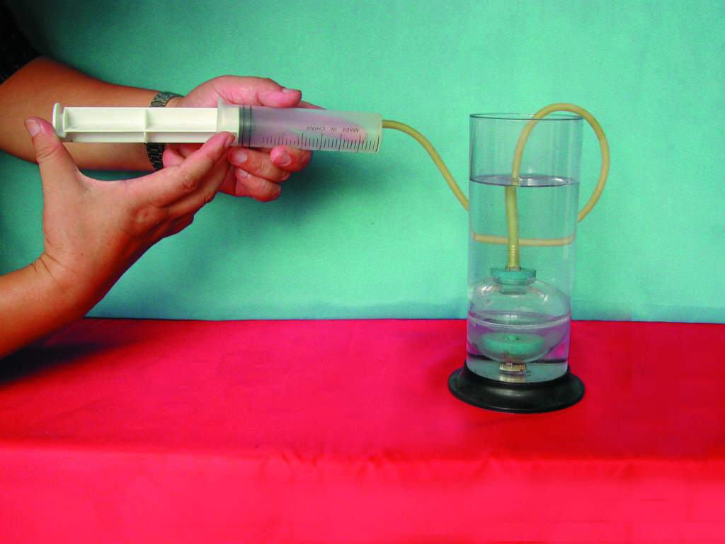
潜水艇
模拟潜水艇：
当注射器将气体压入玻璃球时，球内的水量减少，球和球内的水受到的重力变小
当G ＜F_{浮}，球将上浮
当注射器将球内的气体吸出时球内的水量增多，球和球内的水受到的重力变大
当G ＞F_{浮}，球将下沉

Slide 9
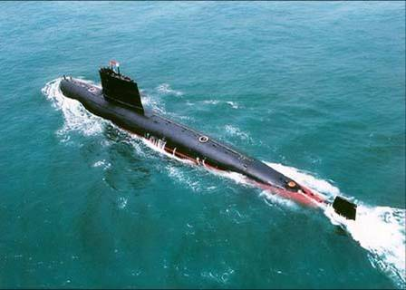
工作原理：
靠改变自身重力上浮和下潜。
潜水艇的沉浮

Slide 10
练一练
潜水艇浸没在水中，在它下潜的过程中，关于它受到的重力和浮力的说法正确的是（ ）
A.重力不变，浮力不变
B.重力变大，浮力变小
C.重力变大，浮力不变
D.重力变小，浮力变大
C

Slide 11
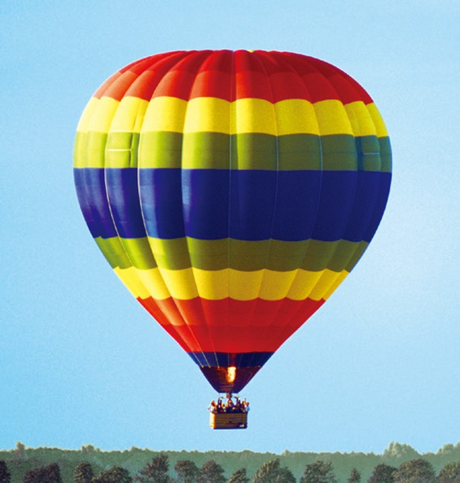
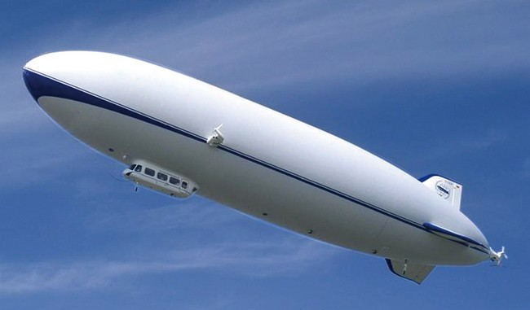
气球和飞艇
内部充有小于空气密度的气体，当F_{浮} > G_{物}，物体在空气中上浮
工作原理：靠空气浮力升空

Slide 12
练一练
以下有关热气球的说法正确的是（ ）
A.为使静止的热气球下降，必须继续给热气球中的空气加热
B.为使静止的热气球下降，只需把热气球上的物体抛掉一部分
C.正在匀速下降的热气球，假如有一物体从热气球上掉下，热气球将立即上升
D.正在匀速下降的热气球，假如有一物体从热气球上掉下，热气球将先下降后上升
D

Slide 13
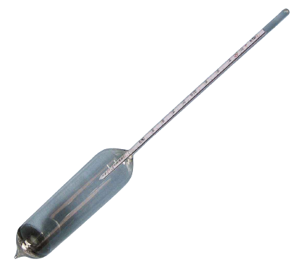
密度计
结构：
它是用密封的玻璃管制成的。上段的外径均匀，是用来标刻度线的部分，中间段做成内径较大的玻璃泡，最下端的玻璃泡内装有密度很大的许多小弹丸（如铅丸）或水银等，整体是一根粗细不均匀的密封玻璃管。

Slide 14
密度计的用途：
测量液体密度
密度计的工作原理：
物体漂浮在液面上的条件F_{浮}＝G
密度计的刻度特点：
上小下大，上稀下密
密度计的读数方法：
静止时液面所对刻度乘以水的密度

Slide 15
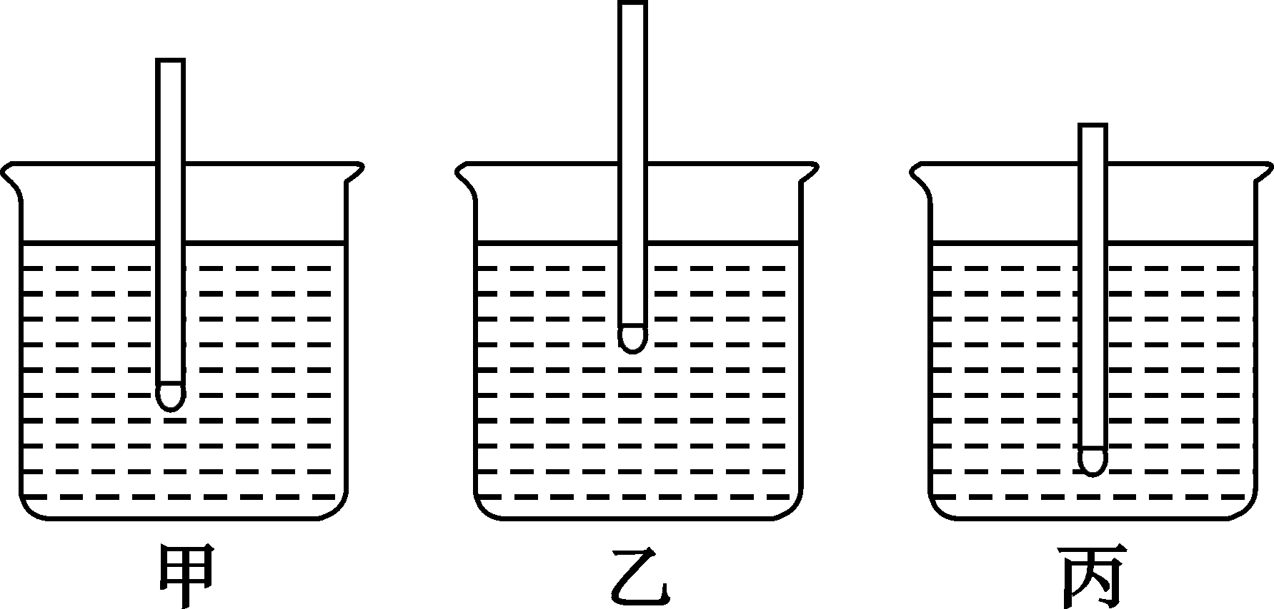
练一练
如图所示，把一个自制的密度计分别放入三种不同的液体中，则下列判断正确的是（ ）
A.这个密度计在丙液体中受到的浮力较大
B.这个密度计在乙液体中受到的浮力较大
C.甲液体的密度最大
D.丙液体的密度最小
D

Slide 16
课堂小结
制成“空心”增大浮力，使浮力等于船和货物的总重来实现漂浮
轮船
浮力的应用
潜水艇
改变自身重力来实现浮沉
气球和飞艇
充密度小于空气的气体
密度计
测量液体密度的仪器

Slide 17
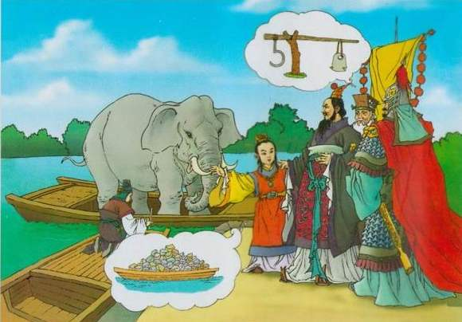
随堂训练
1．如图所示是曹冲测量大象质量的情景，针对测量，同学们提出的几点认识中不正确的是（ ）
C
A．测量时应用到了阿基米德原理和沉浮条件
B．船装石头时，水面要与装大象时做的标记
线重合，是为了使两次浮力相同
C．船装石头，当水面与装大象时做的标记线重合时，船上石头的质量减去船的质量即等于大象的质量
D．船装石头，当水面与装大象时做的标记线重合时，船上石头的质量即等于大象的质量

Slide 18
2．半潜船主要作用是承运货物，它和潜水艇一样通过压载水的调整改变重力，调节装货甲板的高度，以便于装卸货物。下列分析合理的是（ ）
C
A．半潜船甲板下沉没入水中过程所受浮力减小
B．半潜船甲板向上浮出水面过程所受浮力增大
C．半潜船从长江驶入东海，所受浮力大小不变
D．半潜船通过改变排开水的体积来改变浮力，从而实现上浮和下沉

Slide 19
3．2019年12月17日下午4时，我国第一艘国产航空母舰在海南三亚交付海军，经中央军委批准，我国第一艘国产航母命名为“中国人民解放军海军山东舰”，舷号为“17”，据悉该航母满载时的排水量为6.5万吨，下列有关航母的说法中正确的是（ ）
B
A．航母在水面漂浮时，所受浮力大于重力
B．航母满载时，它的总重力为6.5×10⁸N
C．舰载机飞离航母后，航母船身相对于水面会下降一些
D．舰载机飞离航母后，航母船体最底部受到水的压强增大

Slide 20
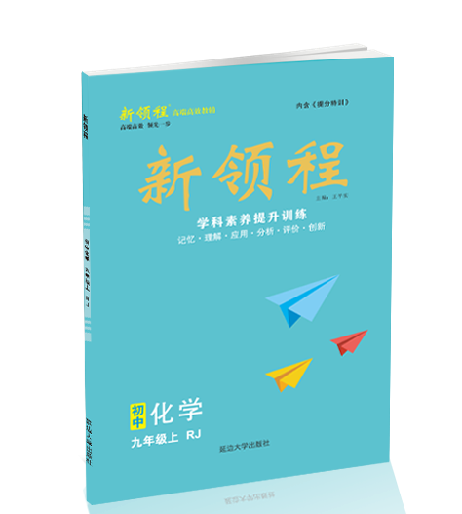
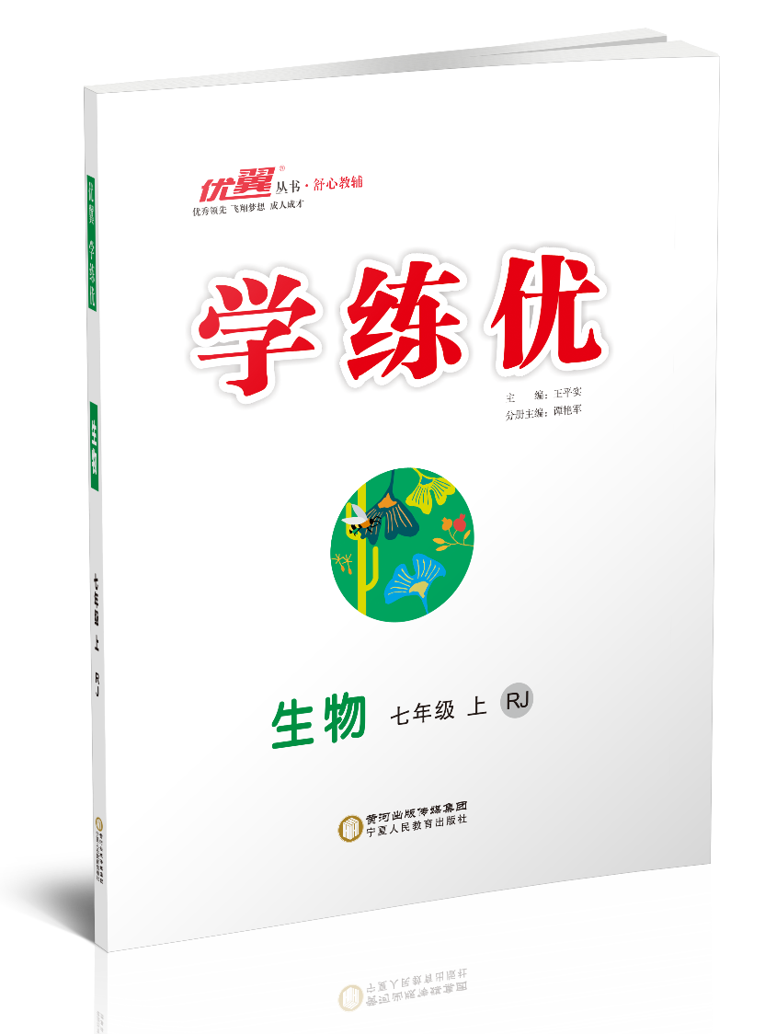
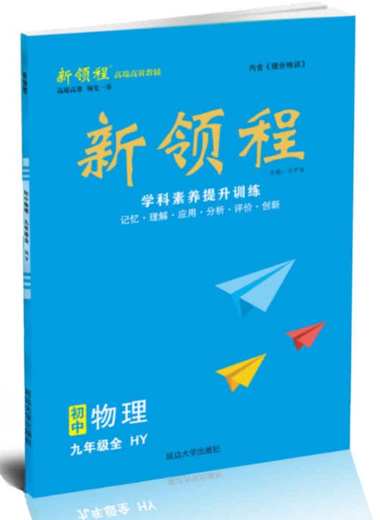
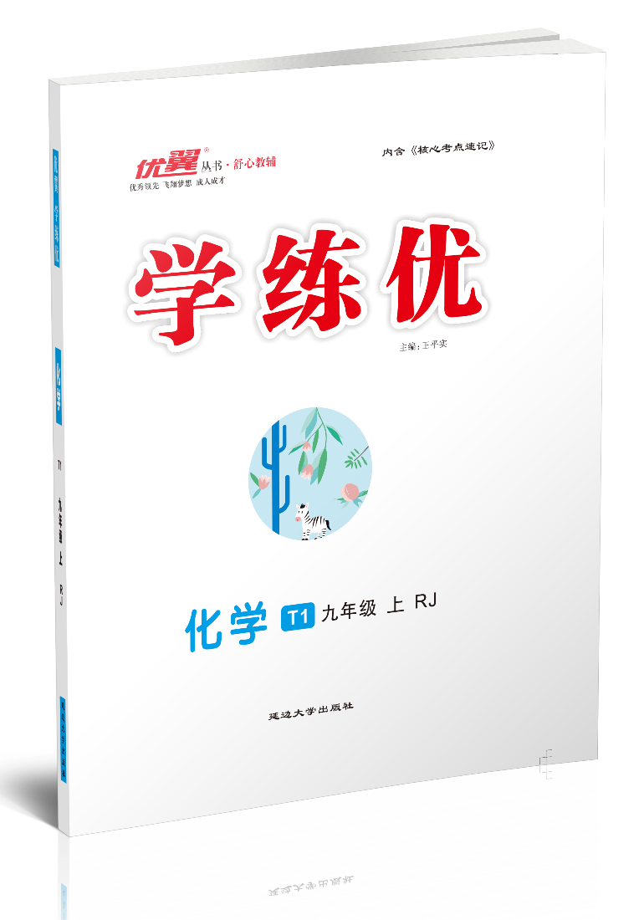
初中《学练优》系列
初中《新领程》系列
初中《时习之》系列
初中《优干线》系列
更多精彩，请访问：www.youyi100.com
点击进入

Slide 21
声 明
本文件著作权为创作公司所有，仅限于教师教学及其他非商业性和非盈利性用途。如发现盗用、转卖、网络传播等侵权行为，本公司将依法追究其相应法律责任。
部分素材选自网络，如有争议，请联系删改。

